Slide 1
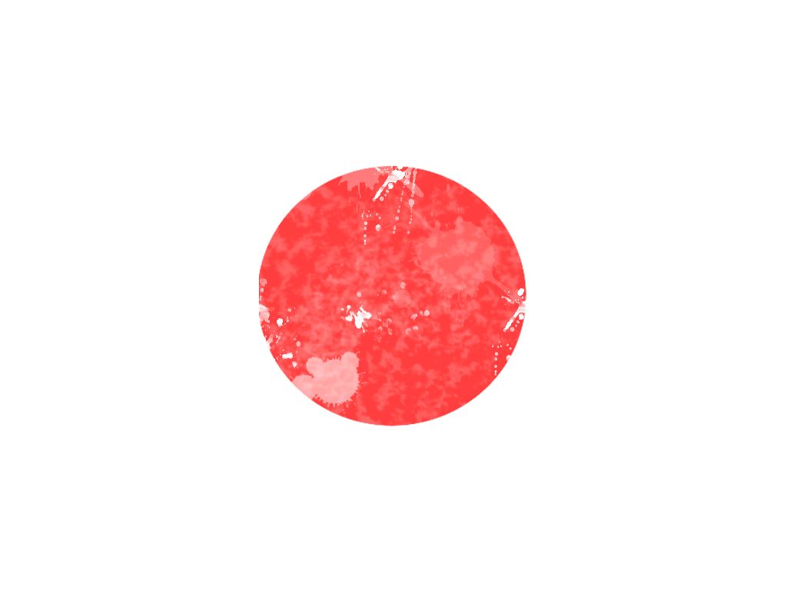


história & arte

Slide 2
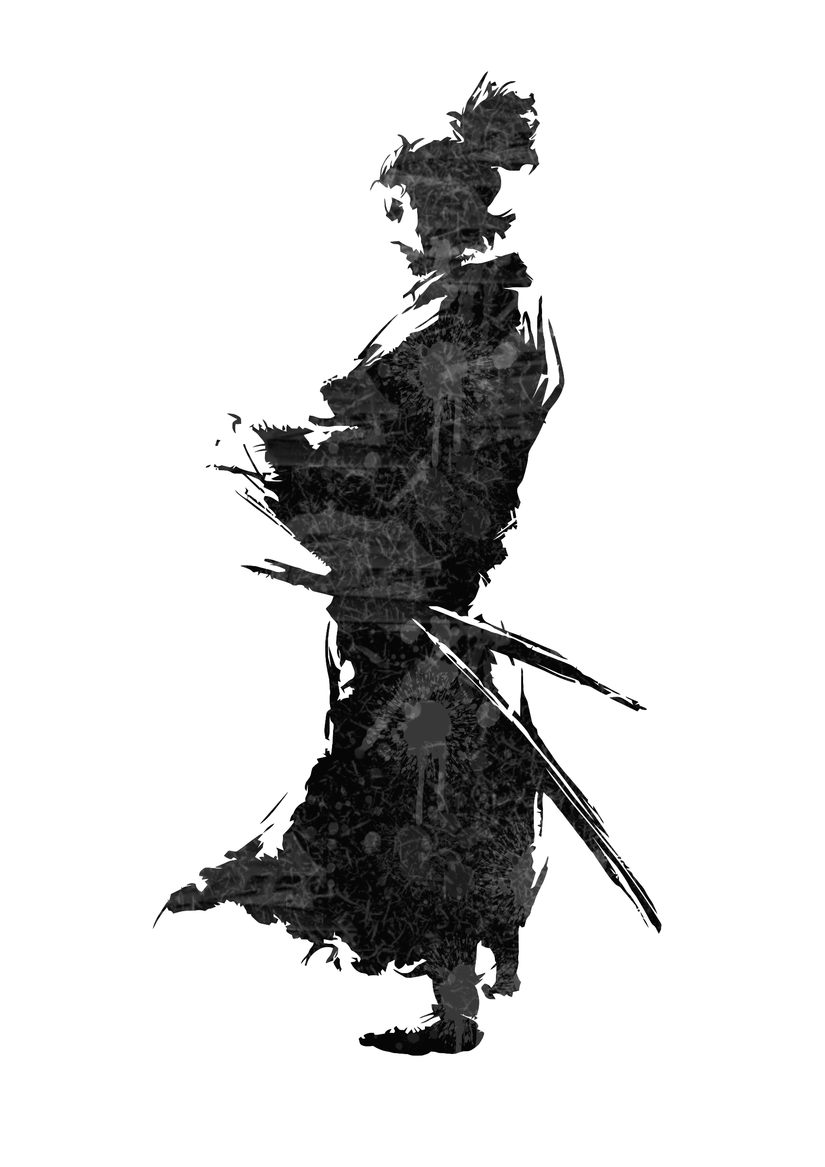
O Japão possui uma história milenar. Para simplificar o estudo dos mais de 10 séculos de fontes documentais, divide-se a história japonesa em Períodos e Eras
história

Slide 3
Período Jomon
8.000 a.C – 300 a.C.
→ Caça e pesca
→ Ferramentas de Pedra
→ Uso da cerâmica
Dos 10 milênios que compreendem a história do Japão, a maior parte (cerca de 7500 anos) decorre durante o Período Jomon

Slide 4
Períodos Yayoi a Heisei
300 a.C. - 2018
Os 12 períodos restantes da história do Japão serão contados a partir do trabalho compilado A Chronology of Japanese History de David Turkington
Linha do tempo completa

Slide 5
→ Chegam os imigrantes da China
→ Uso de metais
→ Ferramentas agrícolas
Período Yayoi
300 a.C – 300 d.C.
→ Plantio de Arroz
→ Divisão em clãs
Durante esse período, o Japão ficou conhecido como o País dos 100 Reinos
Linha do tempo completa

Slide 6
Período Kofun
300 – 550
→ Chegam mais imigrantes (China e Coreia)
→ Início da Unificação
Durante esse período, o Japão foi governado pelo Clã Yamato, dando origem à dinastia de todos os futuros Imperadores do país
Linha do tempo completa

Slide 7
→ Reforma Taika
→ Budismo e Confucionismo
→ Alfabeto e leis chinesas
Período Asuka
550 - 710
→ Fortalecimento do Imperador
As reformas deste período foram possíveis graças ao surgimento de novas famílias poderosas, como os Fujiwara no Kamatari
Linha do tempo completa

Slide 8
Período Nara
710 - 794
Linha do tempo completa

Slide 9
Período Heian
794 - 1185
Linha do tempo completa

Slide 10
Período Kamakura
1185 - 1333
Linha do tempo completa

Slide 11
Período Muromachi
1338 - 1573
Linha do tempo completa

Slide 12
Período Azuchi-Momoyama
1568 - 1600
Linha do tempo completa

Slide 13
Período Edo
1603 - 1868
Linha do tempo completa

Slide 14
Período Meiji
1868 - 1912
Linha do tempo completa

Slide 15
Período Taishō
1912 - 1926
Linha do tempo completa

Slide 16
Período Shōwa
1926 - 1989
Linha do tempo completa

Slide 17
Período Heisei
1989 - presente
Linha do tempo completa

Slide 18
artes

Slide 19
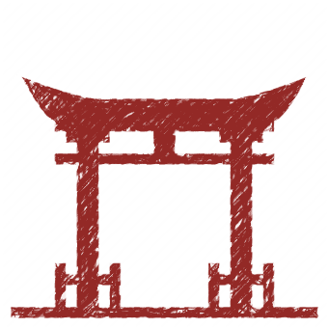
O Japão é um arquipélago (shimaguni) formado por 6852 ilhas
introdução
Apesar de parecer pequeno no mapa, sua extensão territorial é maior que a de diversos países:

Slide 20





Área Total (km²)
378.972
357.114
301.336
242.495
introdução
Japão
Reino Unido
* Tamanho proporcional das áreas representadas em Projeção de Mercator

Slide 21
O Arquipélago Japonês distancia-se 193 km da costa asiática, o que auxiliou no isolamento do país (história)
introdução
Japão
Mas isso não explica tudo:
*O Reino Unido se distancia cerca de 34 km da França
* Madagascar se distancia ~500 km da costa de Moçambique

Slide 22
Tal isolamento possibilitou o desenvolvimento de uma cultura única, mesmo que contenha
traços e origens diversas
introdução
Japão

Slide 23
Comparado a outras países da OECD, o desempenho média do Japão entre as diferentes dimensões [do estado de] bem-estar é variado.
?
como é a vida
no Japão
Japão

Slide 24
Taxa de Emprego: 74%
→ Mercado Estável = Poucas demissões
Expectativa de Vida: 84 anos
→ 49% considera a saúde regular
Educação de Qualidade: top 10 no PISA
?
como é a vida
no Japão
26% consideram a própria saúde Boa/Muito Boa
53% participa espontaneamente das eleições (vota)
59% acredita que a corrupção é generalizada no Governo
38% confia no Governo

Slide 25
Japan: A Concise History By Milton W. Meyer goo.gl/V3mNf7
Japanese Painting https://www.widewalls.ch/japanese-painting/
https://www.brandsouthafrica.com/people-culture/sport/sport-health/a-mad-swim-from-mozambique-to-madagascar
https://www.britannica.com/place/Japan
https://www.oecd.org/statistics/Better-Life-Initiative-country-note-Japan.pdf
https://read.oecd-ilibrary.org/economics/how-s-life-2017_how_life-2017-en
https://www.japantimes.co.jp/opinion/2012/07/01/reader-mail/compulsory-voting-is-no-remedy/
https://www.theglobalist.com/voter-turnout-in-korea-vs-japan/
http://www.shikokuhenrotrail.com/japanhistory/AChronologyOfJapaneseHistory_v1.pdf
http://afe.easia.columbia.edu/timelines/japan_timeline.htm

